Slide 1
背包社区项目总结

Slide 2
通过小组成员的一致努力，我们小组实现了背包项目的以下功能

Slide 3
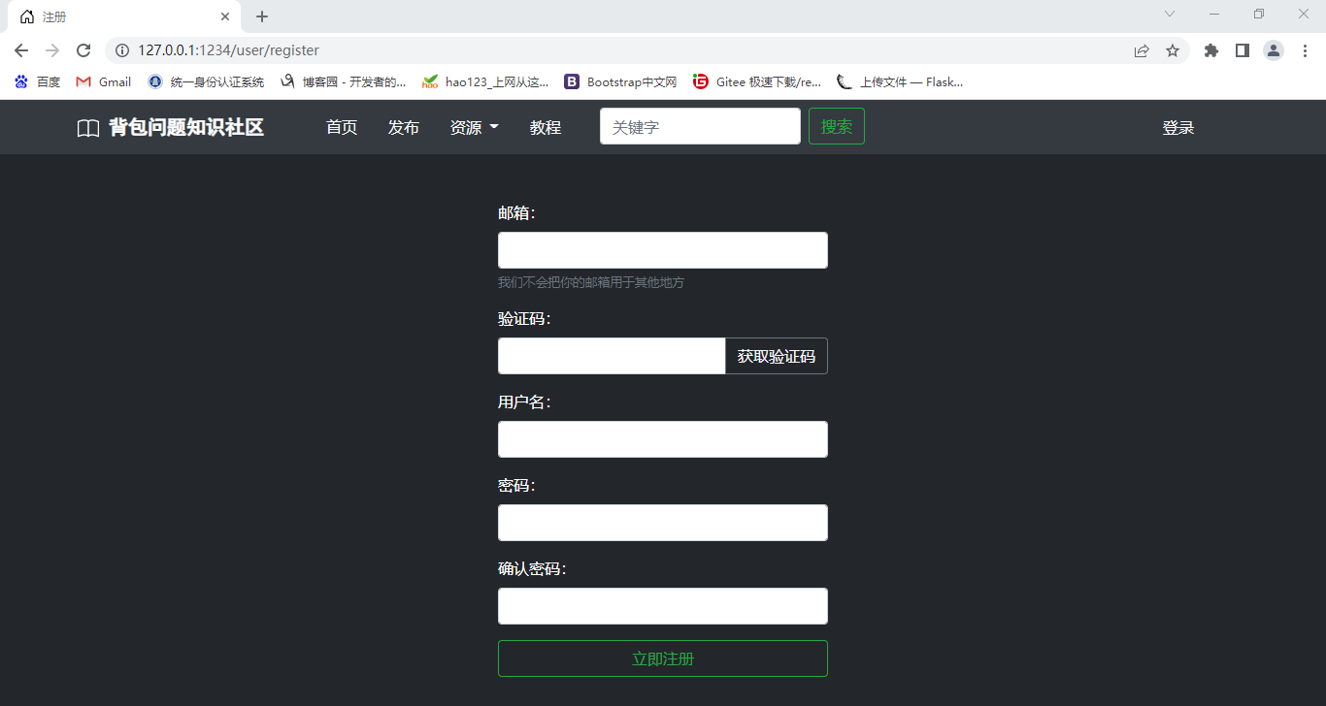
注册

Slide 4
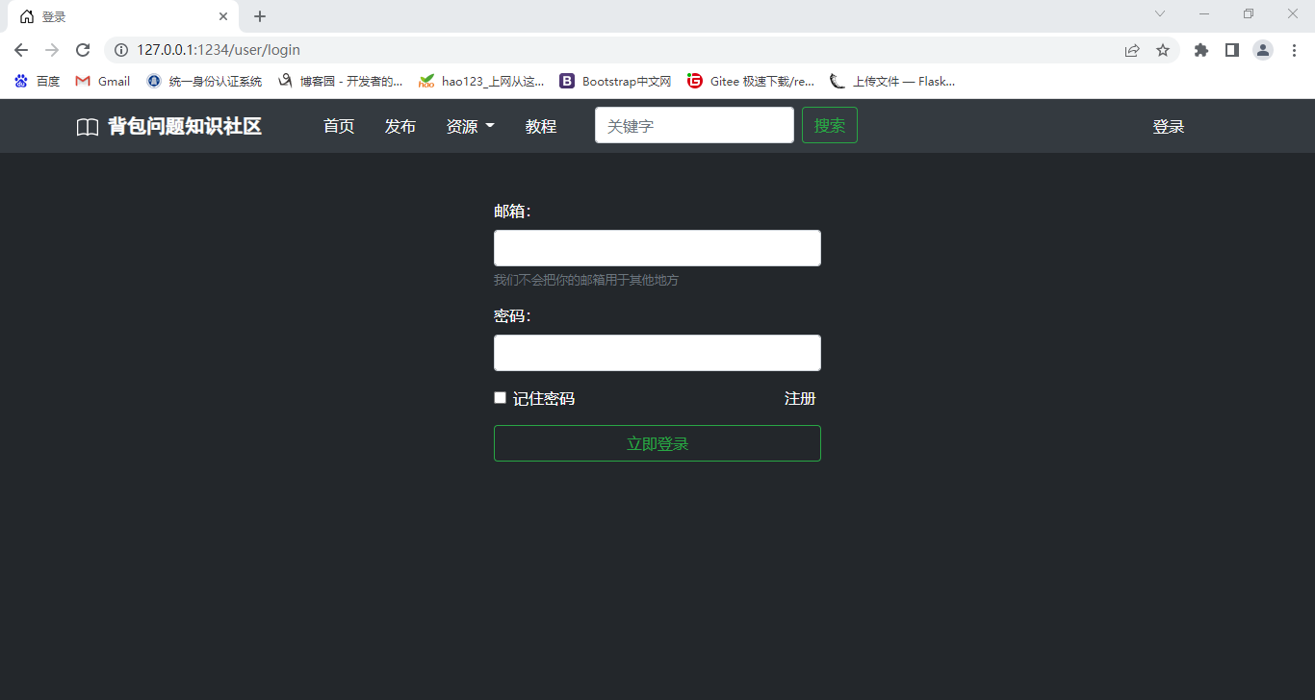
登录

Slide 5
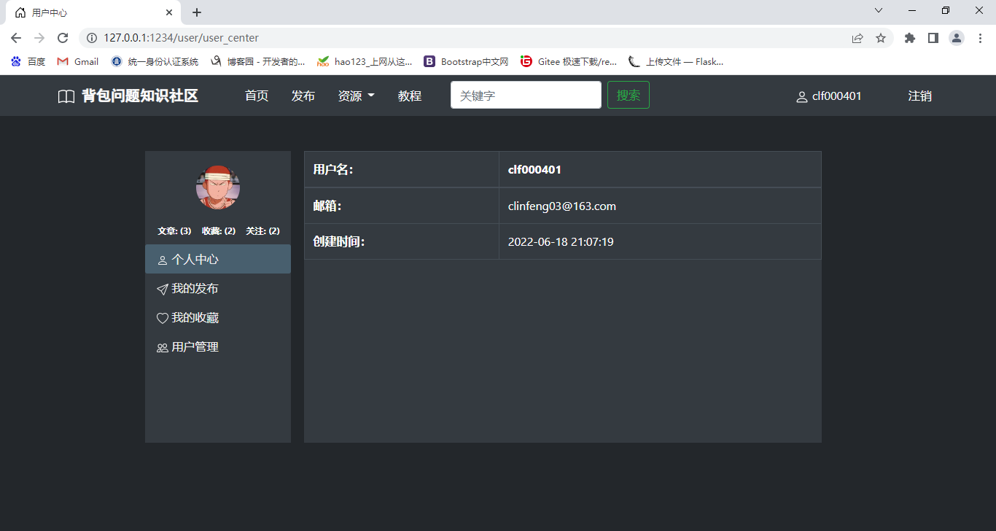
个人中心

Slide 6
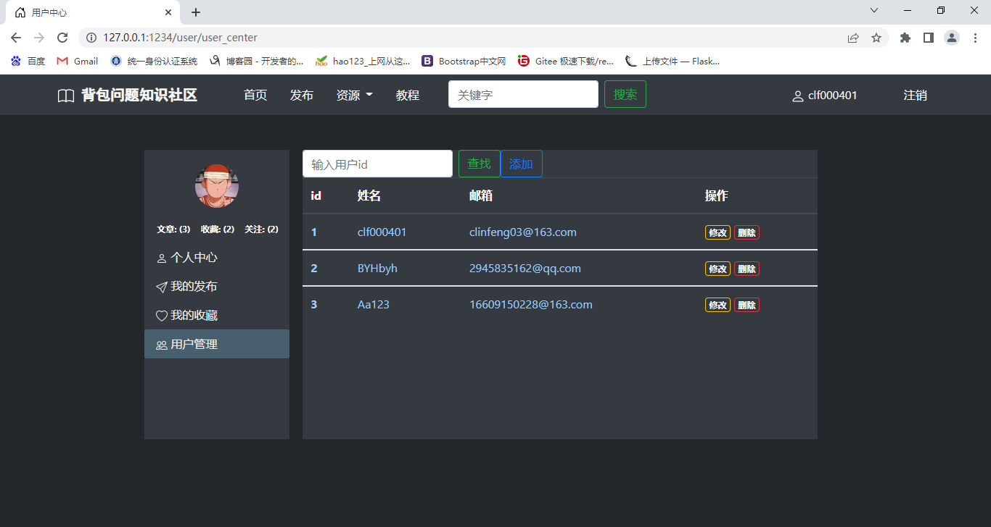
首页

Slide 7
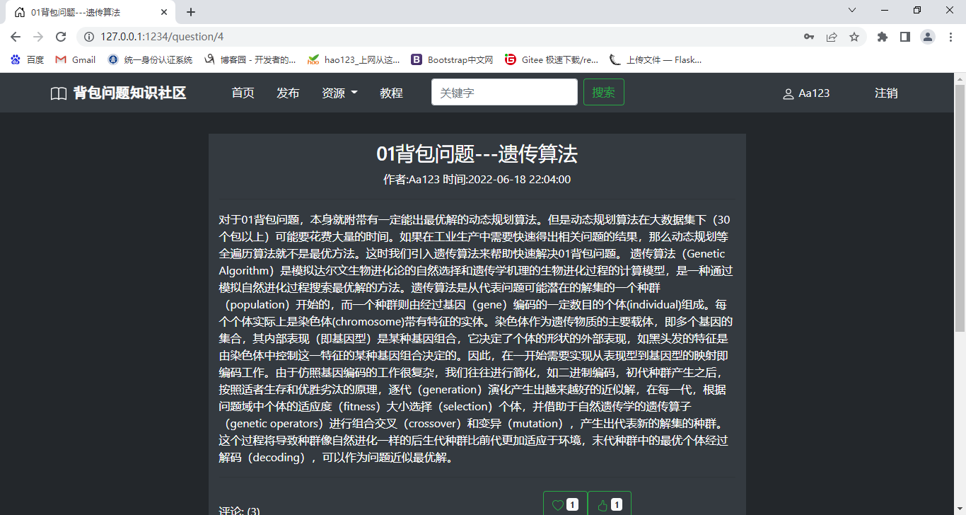
文章内容

Slide 8
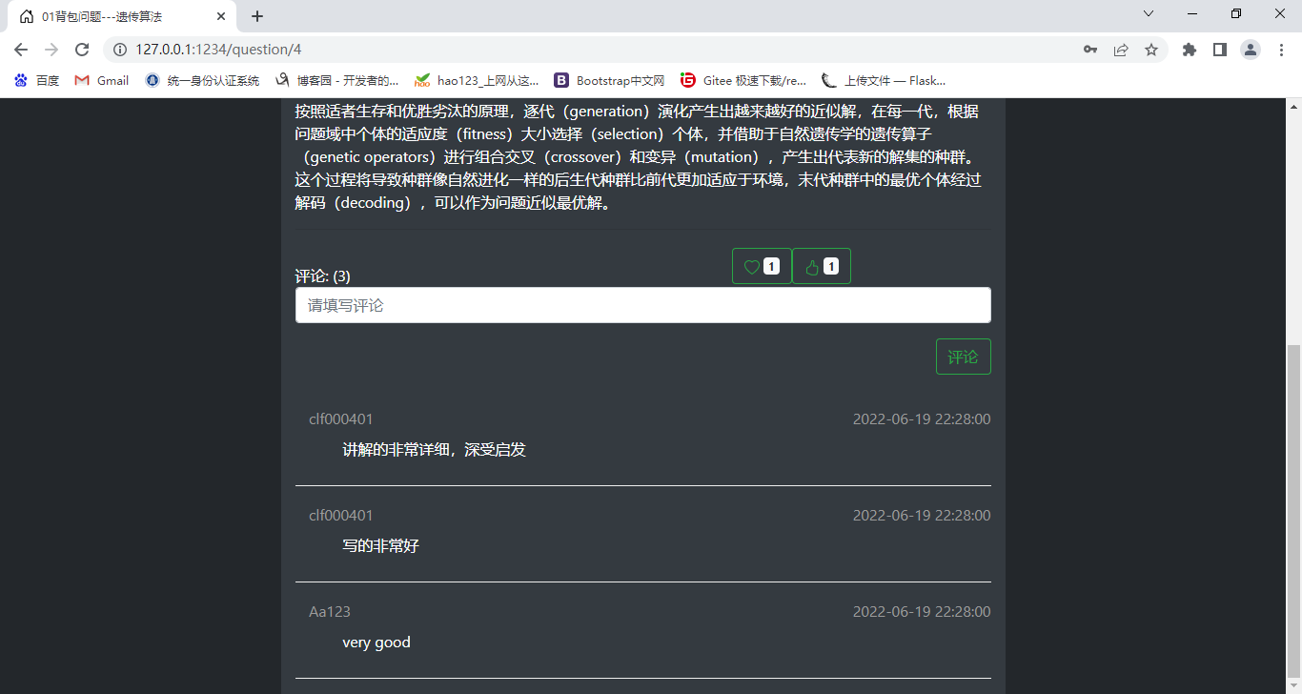
评论点赞收藏

Slide 9
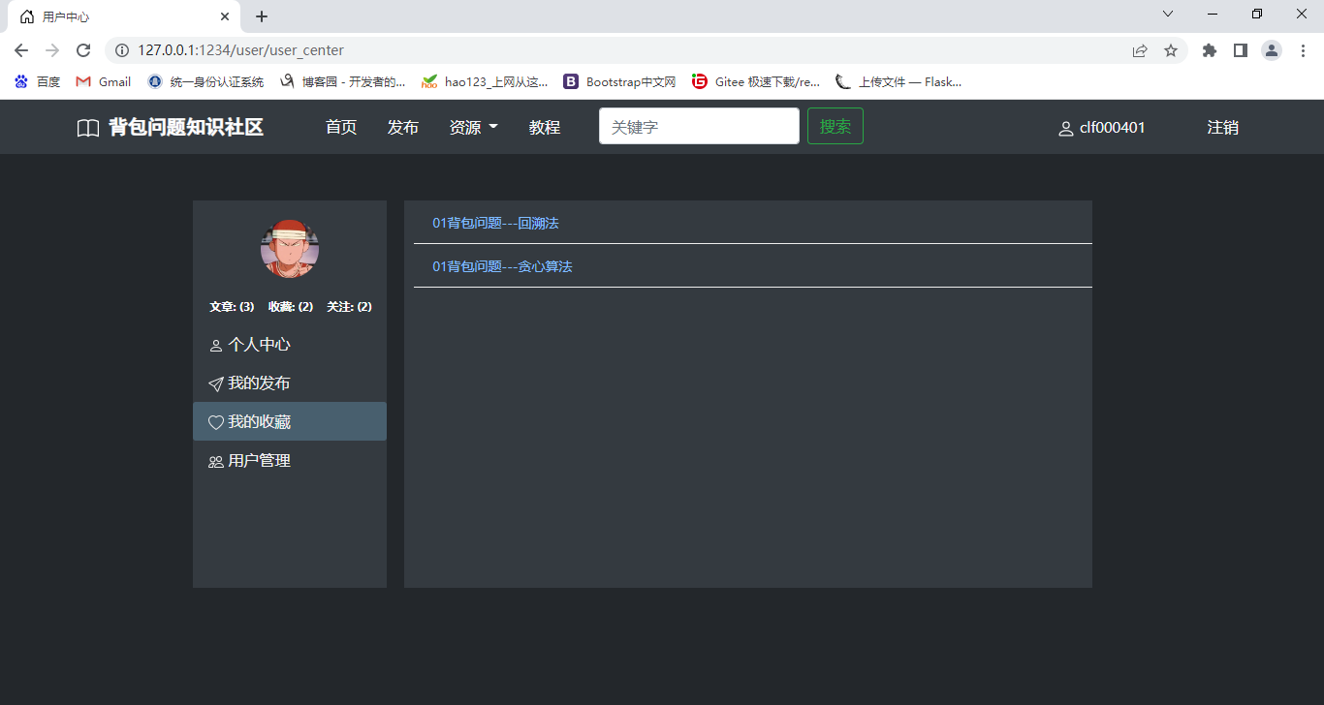
我的收藏

